Slide 1

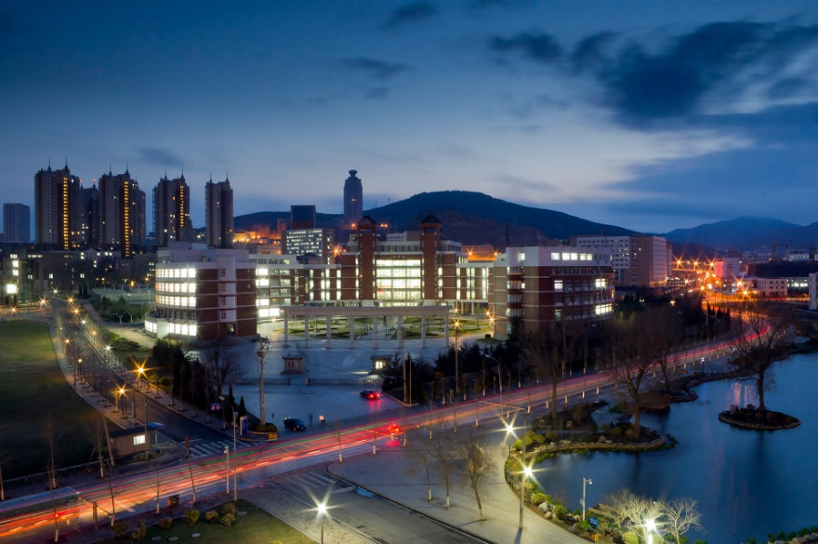
常见传统目标检测方法-HOG+SVM
汇报人：李佳佳
指导教师： 林正奎 教授
2022.9.18
Notes:
各位老师，同学，上午好，我的论文题目是基于多维特征检测的异常评论识别方法研究。

Slide 2

目 录
CONTENTS
1
算法基本流程
2
HOG特征
汇报提纲
3
SVM分类器
CONTENTS
Notes:
下面我从以下四个方面向各位老师作一汇报。

Slide 3
目 录
CONTENTS
1
算法基本流程
汇报提纲
CONTENTS
Notes:
下面我从以下五个方面向各位老师作一汇报。

Slide 4
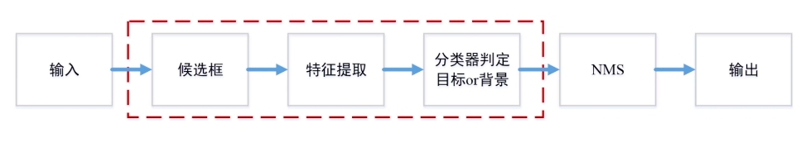
一、算法基本流程
HOG+SVM算法主要用于行人检测，由于行人目标通常处于运动状态，行人的姿态，存在非常多的差异，所以行人的检测，存在一定的难度。HOG+SVM算法同样采用传统的目标检测算法基本流程。
● 利用滑动窗口提取目标区域。
● 提取HOG特征。
● 把提取的HOG特征输入到SVM分类器中进行分类判断。
Notes:
二、国内外研究现状。

Slide 5
目 录
CONTENTS
2
HOG特征
汇报提纲
CONTENTS
Notes:
下面我从以下五个方面向各位老师作一汇报。

Slide 6
二、HOG特征
HOG（方向梯度直方图）特征是通过计算和统计图像 局部区域 的梯度方向直方图来构成特征。一幅图像中局部目标的表象和形状能够很好地被边缘或轮廓的方向密度分布来描述，而梯度信息正处于边缘或轮廓附近。因此考虑将图像分成多块局部区域（cell），采集其中各像素点的梯度方向直方图或边缘的方向直方图，组合得到的直方图来构建特征描述器。
Notes:
二、国内外研究现状。
目前，学术界的研究重点主要集中在三个方面：(1)行为数据的提取；(2)用户行为的识别；(3)用户行为预测。

Slide 7
二、HOG特征提取算法流程
1. 灰度化和gamma变换
为了减少光照影响，处理光线太暗或太强的情况，需要将整个图像进行归一化处理：灰度化和gamma变换。在图像的纹理强度中，局部的表层曝光贡献的比重较大，归一化处理能够有效地降低图像局部的阴影和光照变化。
● 灰度化：HOG特征考虑的是代表边缘和形状特性的梯度信息，颜色信息作用不大，可直接转化为灰度图。
● gamma变换：为了降低图像局部的阴影和光照变化，需要对整个图像进行Gamma变换，将图像整体亮度提高或降低。在实际中可以采用两种不同的方式进行Gamma标准化：平方根或对数法。
Notes:
对整个像素的值进行根号求解，像素值降低，图片变暗

Slide 8
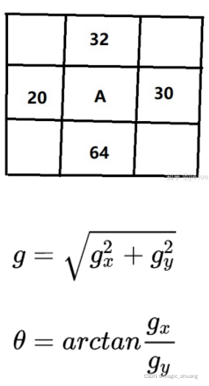
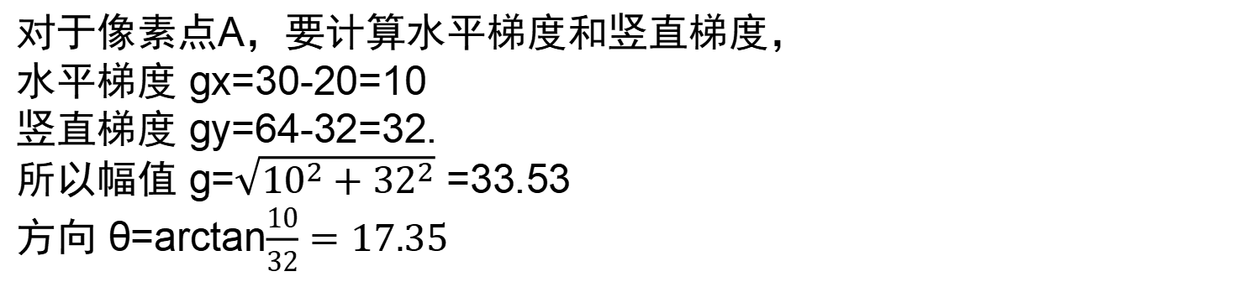
二、HOG特征提取算法流程
2.计算梯度map
计算图像中每个像素横坐标和纵坐标方向的梯度，并据此计算每个像素位置的梯度（包括幅值和方向），主要是为了捕获轮廓信息，同时进一步弱化光照的干扰。
对于像素点A，要计算水平梯度和竖直梯度，
水平梯度 gx=30-20=10
竖直梯度 gy=64-32=32.
所以幅值 g=$\sqrt{{10}^{2}+{32}^{2}}$ =33.53
方向 θ=arctan$\frac{10}{32}=17.35$
Notes:
二、国内外研究现状。

Slide 9
二、HOG特征提取算法流程
3. 统计cell的梯度方向直方图
统计局部图像梯度信息并进行量化，得到局部图像的特征描述向量。这能够较好的保持对图像中人体对象的姿势和外观的鲁棒性。
将图像划分成若干个cell 单元格，相邻的cell互不重叠。在每个cell内，将所有梯度方向划分为n个bin（n可以取4或9或18），作为直方图的横轴，角度范围所对应的梯度值累加值作为直方图纵轴，进行统计得到每个cell的梯度方向直方图。
Notes:
它展示了用箭头表示的梯度信息的梯度图——箭头的指向表示了梯度的方向而箭头的长度表示了梯度的大小。

Slide 10
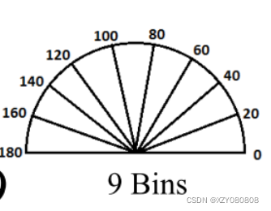
二、HOG特征提取算法流程
梯度方向可取0度到180度或0度~360度，对于人体目标检测0度~180度这种忽略度数正负级的方向范围能够取得更好的结果。假设采用9个bin来统计一个cell中的梯度信息，即将180度的梯度方向分成9个方向，如图所示：
Notes:
在8×8的cell中创建梯度直方图，直方图包含9个bins分别对应着0°、20°、40°、… 160°。我们先来看看用蓝色圆圈出来的像素，梯度方向是80度，幅值为2，所以在bin为80的格子里面加2，用红色圆圈出来的像素，蓝色圆圈出来的像素，但是bin中没有10这个值，由于10°是在0°和20°的中间位置， 所以把4平均分配到bin为0和20的格子中。

Slide 11
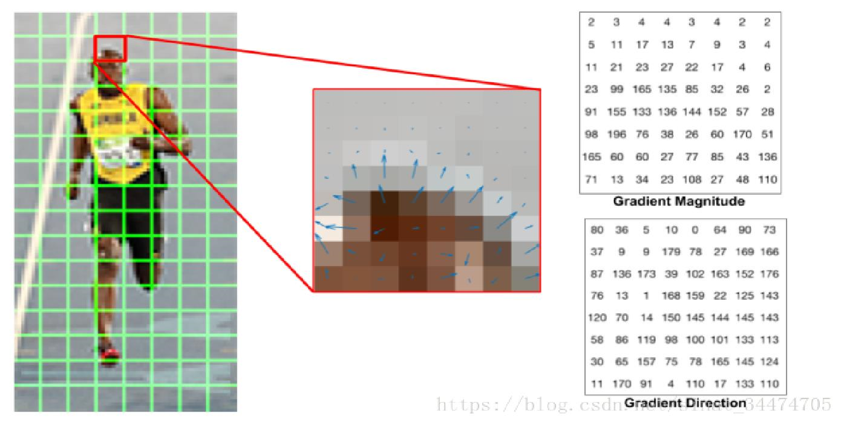
二、HOG特征提取算法流程
左图是一个64x128的图像，被划分为8x16个8x8的cell；中间的图像表示用箭头表示的梯度信息的梯度图，箭头的指向表示了梯度的方向而箭头的长度表示了梯度的大小；右图表示 8×8 的cell中每个像素的梯度大小与方向。
Notes:
在8×8的cell中创建梯度直方图，直方图包含9个bins分别对应着0°、20°、40°、… 160°。我们先来看看用蓝色圆圈出来的像素，梯度方向是80度，幅值为2，所以在bin为80的格子里面加2，用红色圆圈出来的像素，蓝色圆圈出来的像素，但是bin中没有10这个值，由于10°是在0°和20°的中间位置， 所以把4平均分配到bin为0和20的格子中。

Slide 12
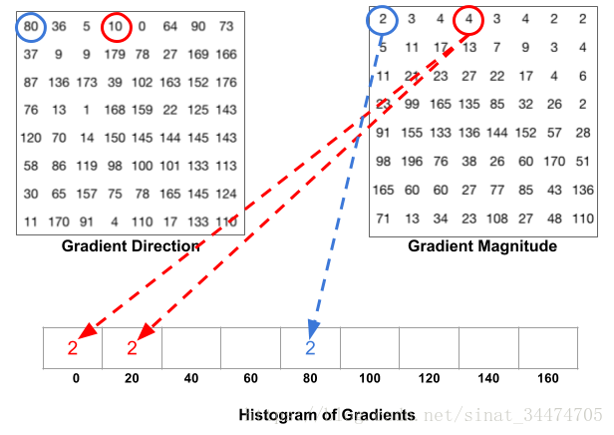
二、HOG特征提取算法流程
在8×8的cell中创建梯度直方图，直方图包含9个bins分别对应着0°、20°、40°、… 160°。
Notes:
在8×8的cell中创建梯度直方图，直方图包含9个bins分别对应着0°、20°、40°、… 160°。我们先来看看用蓝色圆圈出来的像素，梯度方向是80度，幅值为2，所以在bin为80的格子里面加2，用红色圆圈出来的像素，蓝色圆圈出来的像素，但是bin中没有10这个值，由于10°是在0°和20°的中间位置， 所以把4平均分配到bin为0和20的格子中。

Slide 13
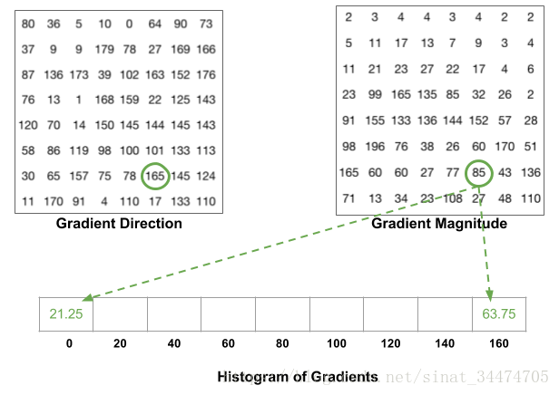
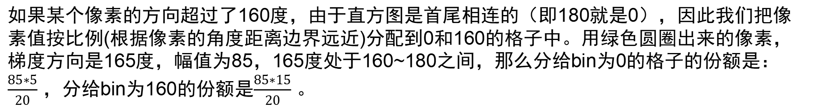
二、HOG特征提取算法流程
如果某个像素的方向超过了160度，由于直方图是首尾相连的（即180就是0），因此我们把像素值按比例(根据像素的角度距离边界远近)分配到0和160的格子中。用绿色圆圈出来的像素，梯度方向是165度，幅值为85，165度处于160~180之间，那么分给bin为0的格子的份额是：$\frac{85∗5}{20}$ ，分给bin为160的份额是$\frac{85∗15}{20}$ 。
Notes:
在8×8的cell中创建梯度直方图，直方图包含9个bins分别对应着0°、20°、40°、… 160°。我们先来看看用蓝色圆圈出来的像素，梯度方向是80度，幅值为2，所以在bin为80的格子里面加2，用红色圆圈出来的像素，蓝色圆圈出来的像素，但是bin中没有10这个值，由于10°是在0°和20°的中间位置， 所以把4平均分配到bin为0和20的格子中。

Slide 14
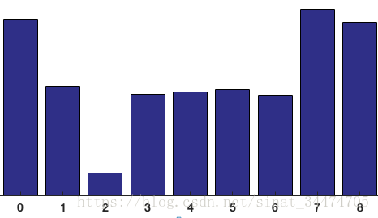
二、HOG特征提取算法流程
8×8的cell中所有像素处的梯度按照方向将梯度大小累加到9个bin以创建最后的梯度直方图，就是该cell对应的9维特征向量。上图中的cell对应的梯度直方图如下所示，可以看到更多的点的梯度方向是倾向于0度和160度，也就是说这些点的梯度方向是向上或者向下，说明图像这个位置存在比较明显的横向边缘。
Notes:
直方图包含9个bins分别对应着0°、20°、40°、… 160°。我们先来看看用蓝色圆圈出来的像素，它的梯度的角度是80°，大小为2。因此它在第5个bin上加2。下图中用红色圈出来的梯度的角度是10°，大小是4。由于10°是在0°和20°的中间位置， 因此改位置梯度对应票数被一分为二加到相邻的两个bin上。

Slide 15
二、HOG特征提取算法流程
4. Block 块内归一化
归一化能够进一步地对光照、阴影和边缘进行压缩，但不能进行全局归一化，否则容易模糊细节或边缘，考虑把m个cell组合成一个大的、空间上连通的block 区块，对每一个block进行归一化。一个block内就含有多个cell的特征向量，归一化后，将其串联起来得到的高维特征向量就是该block的HOG特征。
将2×2个cell作为一组block，一个16×16的block包含4个直方图，这4个直方图可以连接成一个36维特征向量，再对这个向量进行标准化，每次标准化后，整个窗口移动8个像素并再次计算得到一个36×1的标准化向量，就这样一直重复这个过程。
Notes:
标准化的方法是向量的每一个值除以向量的模长。

Slide 16
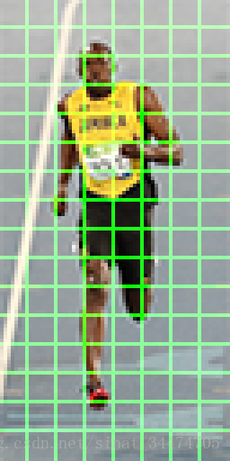
二、HOG特征提取算法流程
HOG通过滑动窗口的方式来得到block，用block对样本图像进行扫描，扫描步长为一个单元，下图中共有 (64-8)/8=7 个水平block和 (128-8)/8=15 个竖直block，所以总计105个16×16的block。
Notes:
直方图包含9个bins分别对应着0°、20°、40°、… 160°。我们先来看看用蓝色圆圈出来的像素，它的梯度的角度是80°，大小为2。因此它在第5个bin上加2。下图中用红色圈出来的梯度的角度是10°，大小是4。由于10°是在0°和20°的中间位置， 因此改位置梯度对应票数被一分为二加到相邻的两个bin上。

Slide 17
二、HOG特征提取算法流程
5. 多个Block 串联，并归一化
将图像内的所有block 的特征向量串联起来就可以得到该图像的特征向量，即HOG特征，这个就是最终可供分类使用的特征向量。
每一个16×16的block被表示成一个36×1的向量。因此，当我们把他们连接成一个大向量的时候会得到一个36×105=3780维度的向量。
Notes:
一个16×16的block包含4个直方图，这4个直方图可以连接成一个36×1的向量

Slide 18
目 录
CONTENTS
3
SVM分类器
汇报提纲
CONTENTS
Notes:
下面我从以下五个方面向各位老师作一汇报。

Slide 19
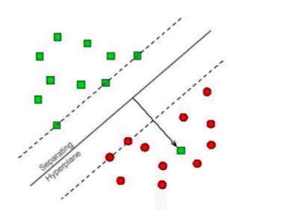
三、SVM分类器
使用SVM分类器对行人和背景进行二分类建模，SVM通过寻找两种样本在样本空间上的最大的分类间隔面来进行建模，找到这样的两条虚线，能够将这两个不同的类别进行划分的同时，还能够保证这两个类别之间这样的一个间隔最大，那么最终要找的分类间隔面，则为中间的这一条线，对于一个二分类问题或二维分类问题，那么分类器通常表示为这样的一条直线，对于高维特征，这样的分类器为一个超平面。
分类间隔面在进行提取的时候存在一些分类错误的样本，这些样本在寻找最优的时候可能会有一些误差，因此我们在构造分类间隔面的时候会引入一个松弛变量，松弛变量的值代表当前分类器能截收多大的误差。
在这两条虚线上所经过的一些样本点，在SVM中分类器被称为支持向量，决定了当前的超平面。
Notes:
二、国内外研究现状。

Slide 20

敬请老师批评指正

